Slide 1
CИСТЕМЫ СЧИСЛЕНИЯ
Системы счисления

Slide 2
В 1937 г. В Вестонице (Моравия) на месте одной из стоянок первобытных людей найдена волчья кость с 55 глубокими зарубками

Slide 3
Системы счисления подразделяются на:
Позиционные
Непозиционные

Slide 5
Системы счисления подразделяются на:
Позиционные
Непозиционные

Slide 6
Примеры первых десяти цифр в разных системах счисления:
Двоичная: 0, 1, 10, 11, 100, 101, 110, 111, 1000, 1001.
Десятичная: 0, 1, 2, 3, 4, 5, 6, 7, 8, 9.
Восьмеричная: 0, 1, 2, 3, 4, 5, 6, 7, 10, 11.
Шестнадцатеричная: 0, 1, 2, 3, 4, 5, 6, 7, 8, 9 (числа от 10 до 15 в шестнадцатеричной системе изображаются буквами A, B, C, D, E, F).

Slide 7
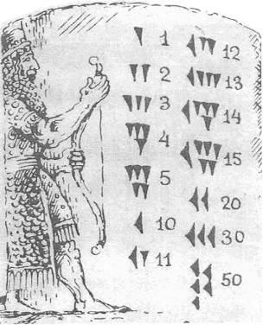
Вавилонская система счисления
Все числа от 1 до 59 записывались с помощью этих знаков, как в обычной иероглифической системе:

Slide 8
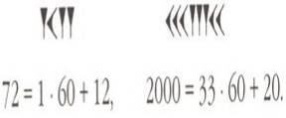
Число 60 снова обозначалось тем же значком, что и 1 - вертикальный клин. Таким же образом записывались и все другие степени 60: 3600 = 60², и т.д. Например,

Slide 9
Так, число могло означать и 3 и 180 = 3 · 60 и 10800 = 3 · 60 · 60 и т.д. Различать такие числа можно было только по смыслу. Эту систему счисления ещё называют позиционной шестидесятеричной. Она широко применялась в астрономических расчётах.

Slide 10
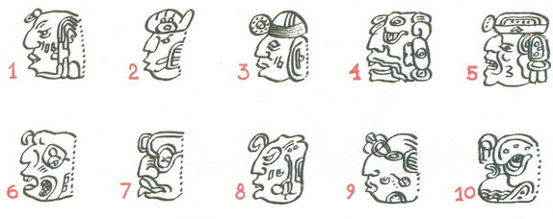
Цифры индейцев майя
Древний народ майя вместо цифр рисовал страшные головы. Отличить одну голову–цифру от другой было очень сложно.

Slide 11
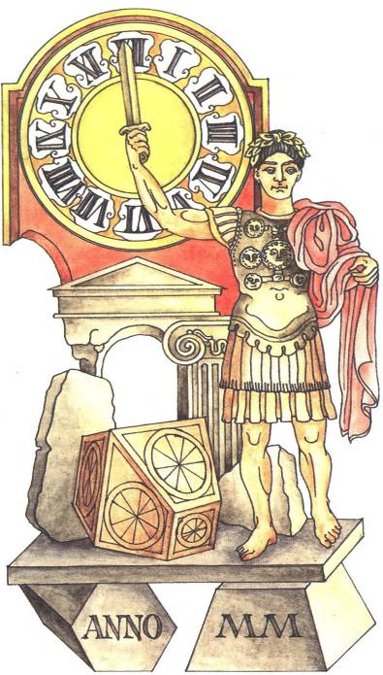
Римская система счисления.
Цифры римской системы счисления знакомы всем, хотя им уже около 2,5 тысячелетий. В её основе лежат знаки I, V, X, L, C, D, M.

Slide 12
Единицы | Десятки | Сотни | Тысячи
1 I | 10 X | 100 C | 1000 M
2 II | 20 XX | 200 CC | 2000 MM
3 III | 30 XXX | 300 CCC | 3000 MMM
4 IV | 40 XL | 400 CD
5 V | 50 L | 500 D
6 VI | 60 LX | 600 DC
7 VII | 70 LXX | 700 DCC
8 VIII | 80 LXXX | 800 DCCC
9 IX | 90 XC | 900 CM

Slide 13
Рассмотрим пример:
1995 = 1000 + 900 + 90 + 5 = M + CM + XC + V = MCMXCV
Но число 1995 также можно записать и в виде MVM или MDVM.

Slide 14
Например, 96 = 90 + 6 = XC + VI = XCVI,
444 = 400 + 40 + 4 = СD + XL + IV = CDXLIV.

Slide 15
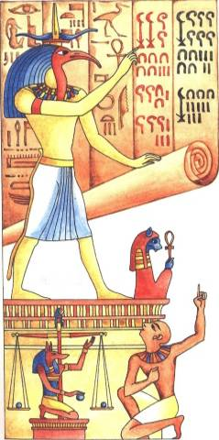
Древнеегипетская система счисления
Полагают, что для единицы, как и большинство первобытных людей, египтяне использовали палочки, для десяти – дугу, для сотни изображали измерительную веревку, для тысячи – цветок лотоса, для десяти тысяч – поднятый кверху палец, для ста тысяч – лягушку, для миллиона - человек с поднятыми руками, а для десяти миллионов – всю Вселенную.

Slide 16
Все остальные числа составлялись из основных с помощью только одной операции — сложения.
Например, число 2326 египтянин записал бы так:

Slide 17
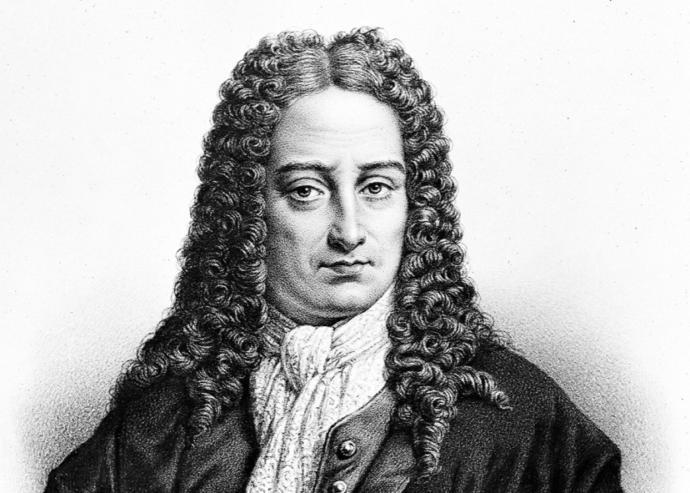
«Вычисление с помощью двоек… является для науки основным и порождает новые открытия… При сведении чисел к простейшим началам, каковы 0 и 1, везде появляется чудесный порядок».
Готфрид Вильгельм Лейбниц

Slide 18
Рассмотрим представление чисел 26 и 35 из десятичной системы счисления в двоичную. Для этого нужно разделить его на основание, т.е. в данном случае «2»:
26 : 2 = 13 (0) 35 : 2 = 17 (1)
13 : 2 = 6 (1) 17 : 2 = 8 (1)
6 : 2 = 3 (0) 8 : 2 = 4 (0)
3 : 2 = 1 (1) 4 : 2 = 2 (0)
2 : 2 = 1 (0)
Так, число
26₁₀ = 11010₂ и 35₁₀ = 100011₂.

Slide 19
Для того, чтобы число из двоичной системы счисления перевести в десятичную, необходимо его представить в развернутом виде и провести вычисления.
Переведём числа 110110₂ и 1001001₂ в десятичную систему счисления.
5 4 3 2 1 0
1 1 0 1 1 0₂ = 1 · 2⁵ + 1 · 2⁴ + 0 · 2³ + 1 · 2² + 1 · 2¹ + 0 · 2⁰ =
= 32 + 16 + 4 + 2 = 54₁₀
Ответ: 110110₂ = 54₁₀
6 5 4 3 2 1 0
1 0 0 1 0 0 1₂ = 1 · 2⁶ + 0 · 2⁵ + 0 · 2⁴ + 1 · 2³ + 0 · 2² + 0 · 2¹ +
+ 1 · 2⁰ = 64 + 8 + 1 = 73₁₀
Ответ: 1001001₂ = 73₁₀

Slide 20
Восьмеричная система счисления
Восьмеричная система счисления — позиционная система счисления с основанием 8. Для представления чисел в ней используются цифры от 0 до 7. Восьмеричная система также как двоичная используется в областях, связанных с цифровыми устройствами.
Двоичная система удобна для компьютера, но неудобна для человека – числа получаются очень длинными и их трудно записывать и запоминать. Восьмеричная же характеризуется лёгким переводом восьмеричных чисел в двоичные и обратно, путём замены восьмеричных чисел на триады двоичных: каждую цифру в восьмеричной системе счисления замещают эквивалентной ей двоичной триадой (тройкой цифр).
Например, 5371₈ = 101 011 111 001₂;
5 3 7 1.

Slide 21
Чтобы перевести число из двоичной системы в восьмеричную, его нужно разбить с правого конца числа на триады (тройку цифр) и каждую такую группу заменить соответствующей восьмеричной цифрой. Например, 1101010000111₂ = 1 5 2 0 7 ₈;
1 101 010 000 111.
Восьмеричная система счисления раньше широко использовалась в программировании, в компьютерной документации, однако в настоящее время почти полностью вытеснена шестнадцатеричной.

Slide 22
Шестнадцатеричная система счисления
Шестнадцатеричная система счисления — позиционная система счисления с основанием 16. В компьютерной технике наибольшее распространение получила шестнадцатеричная система. Для записи чисел в этой системе требуется 16 цифр, нам знакомо всего 10 из десятичной системы. Так, для изображения недостающих символов, традиционно используются 6 букв: A, B, C, D, E и F соответственно 10, 11, 12, 13, 14, 15.
Может быть на практике эта система счисления используется даже чаще, чем двоичная. Так её используют при задании цветов страницы сайта, при доступе к символам современных двухбайтовых шрифтов, при программировании, особенно на ассемблере… Байт кодируется в точности двузначным шестнадцатеричным числом. Это гораздо более просто и читабельно, чем в двоичной системе.

Slide 23
При переводе шестнадцатеричного числа в двоичную, необходимо заменить каждую цифру в шестнадцатеричной системе счисления на эквивалентную ей двоичную тетраду (четвёрку цифр).
Например, 1A3F₁₆ = 1 1010 0011 1111₂
1 A 3 F.
Чтобы перевести число из двоичной системы в шестнадцатеричную, его нужно разбить с правого конца числа на тетрады и каждую такую группу заменить соответствующей шестнадцатеричной цифрой.
Например, 110111000001101₂ = 6 E 0 D ₁₆
110 1110 0000 1101.

